Slide 1

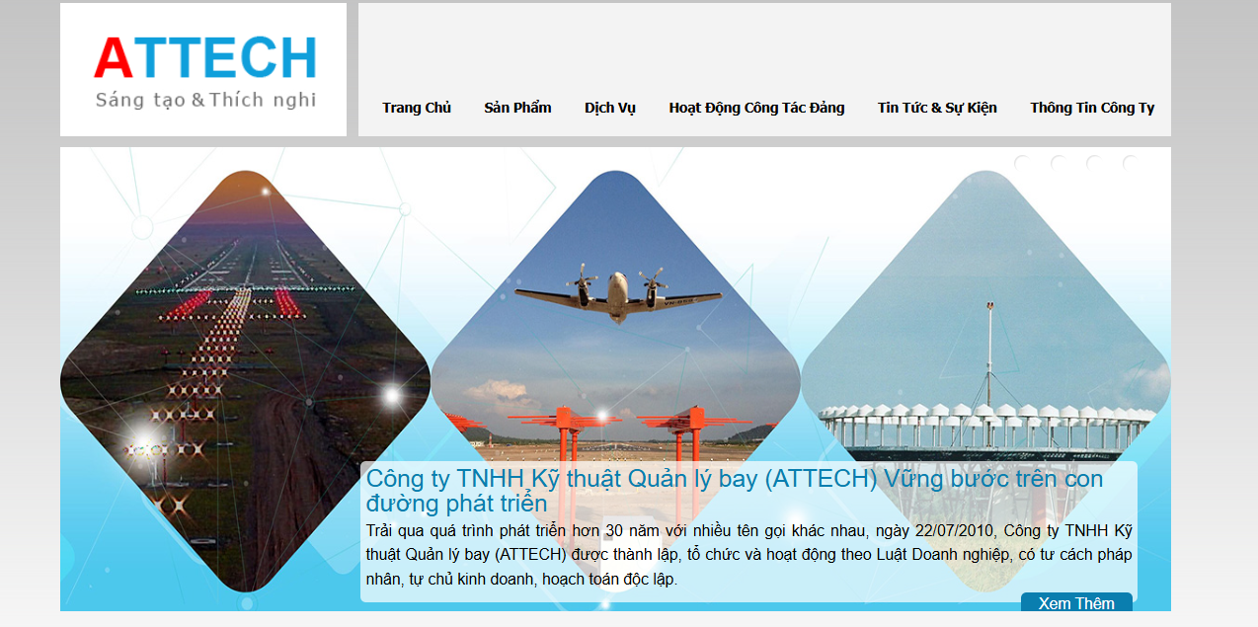
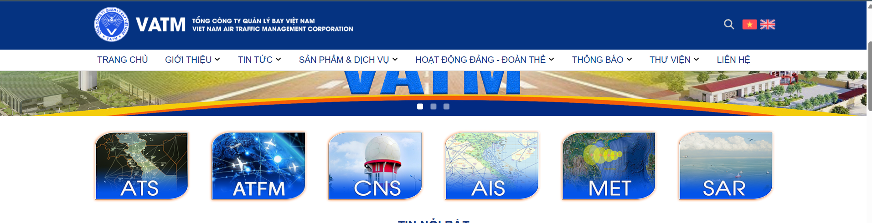
1, Phần header (menu) website
Trình trạng website hiện tại
Website tổng công ty

Slide 2
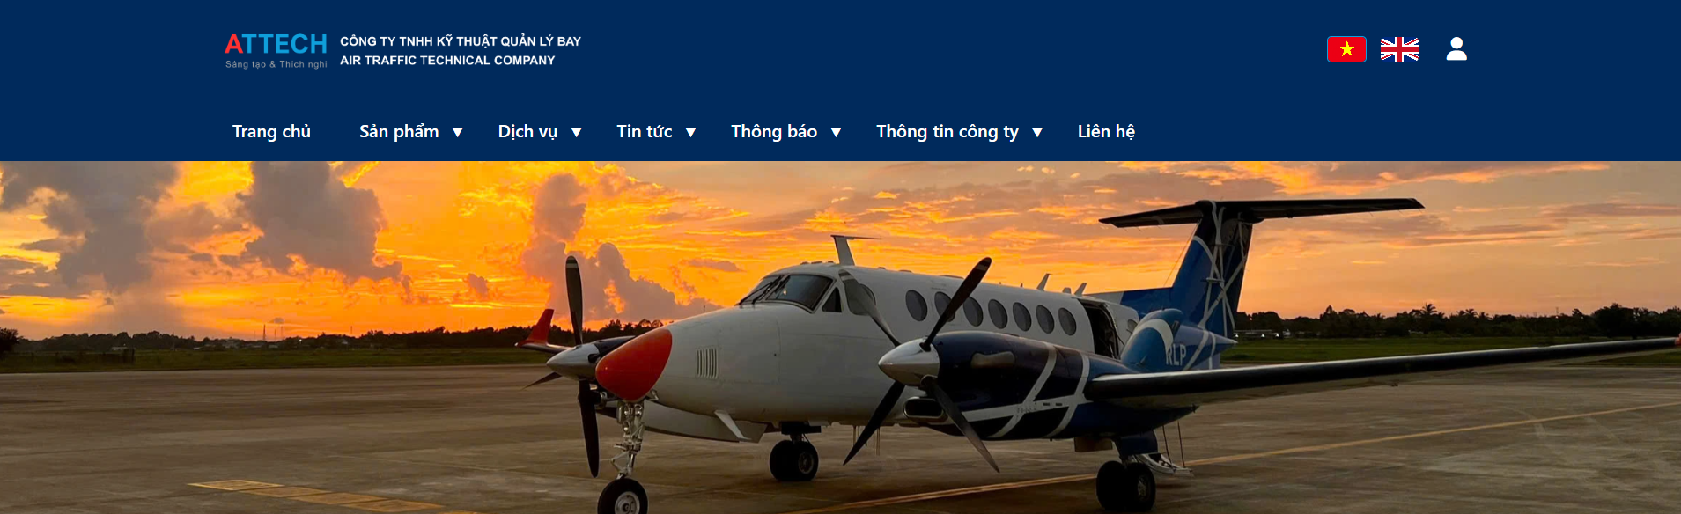

Sẽ dựa vào bố cục menu 2 tầng của TCT để thực hiện xây dựng
Hiệu ứng cuộn / trượt mượt mà tăng tính hiện đại

Slide 3
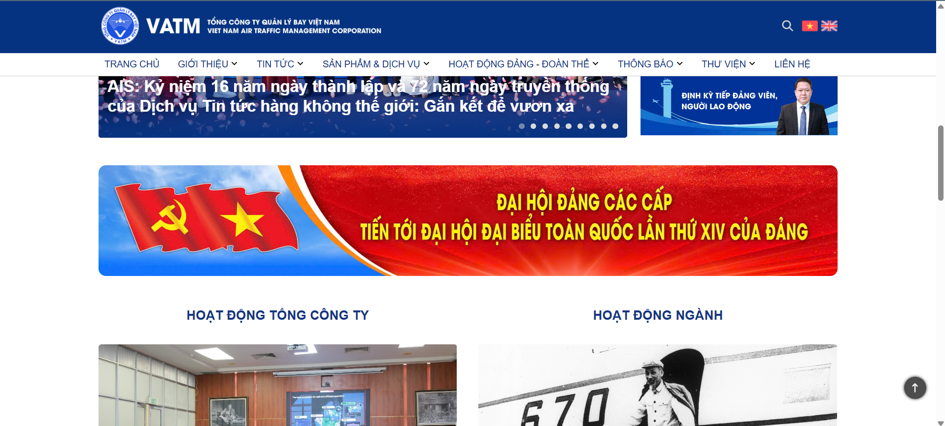
2, Phần banner để truyền tải thông tin

Slide 4
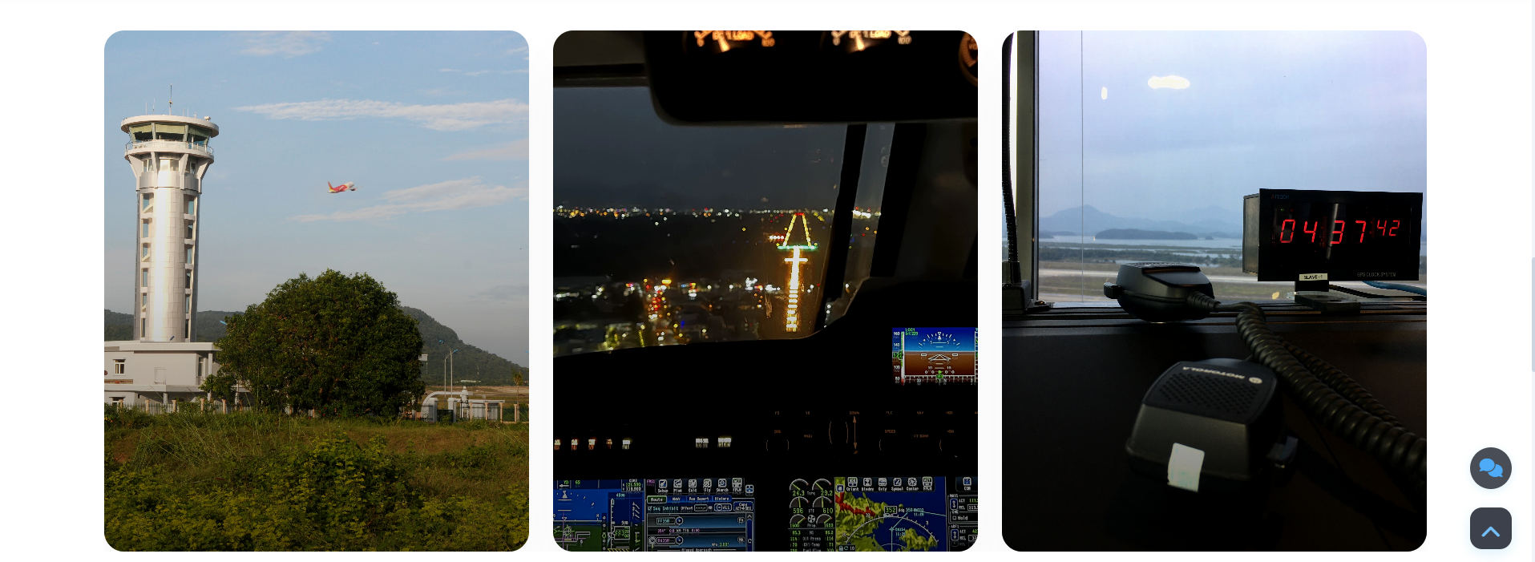
3, Phần ảnh giới thiệu các lĩnh vực chính của công ty

Slide 5
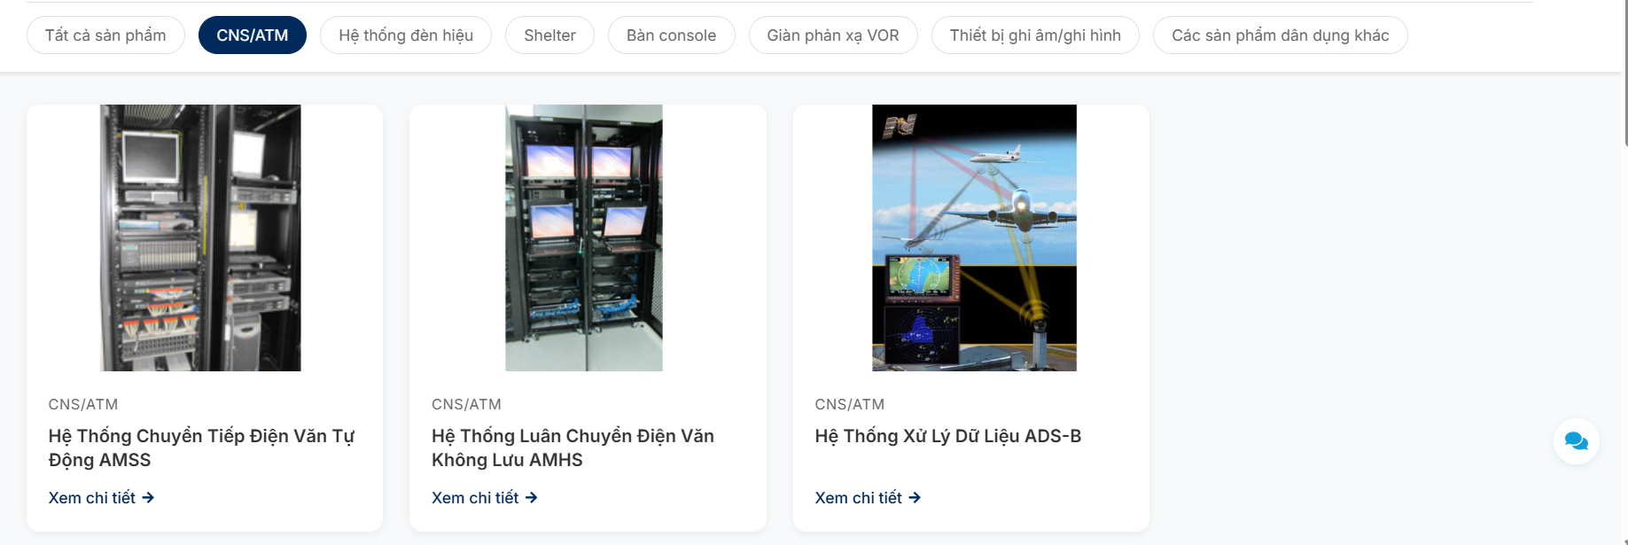
4, Bố cục danh sách trang sản phẩm của website

Slide 6
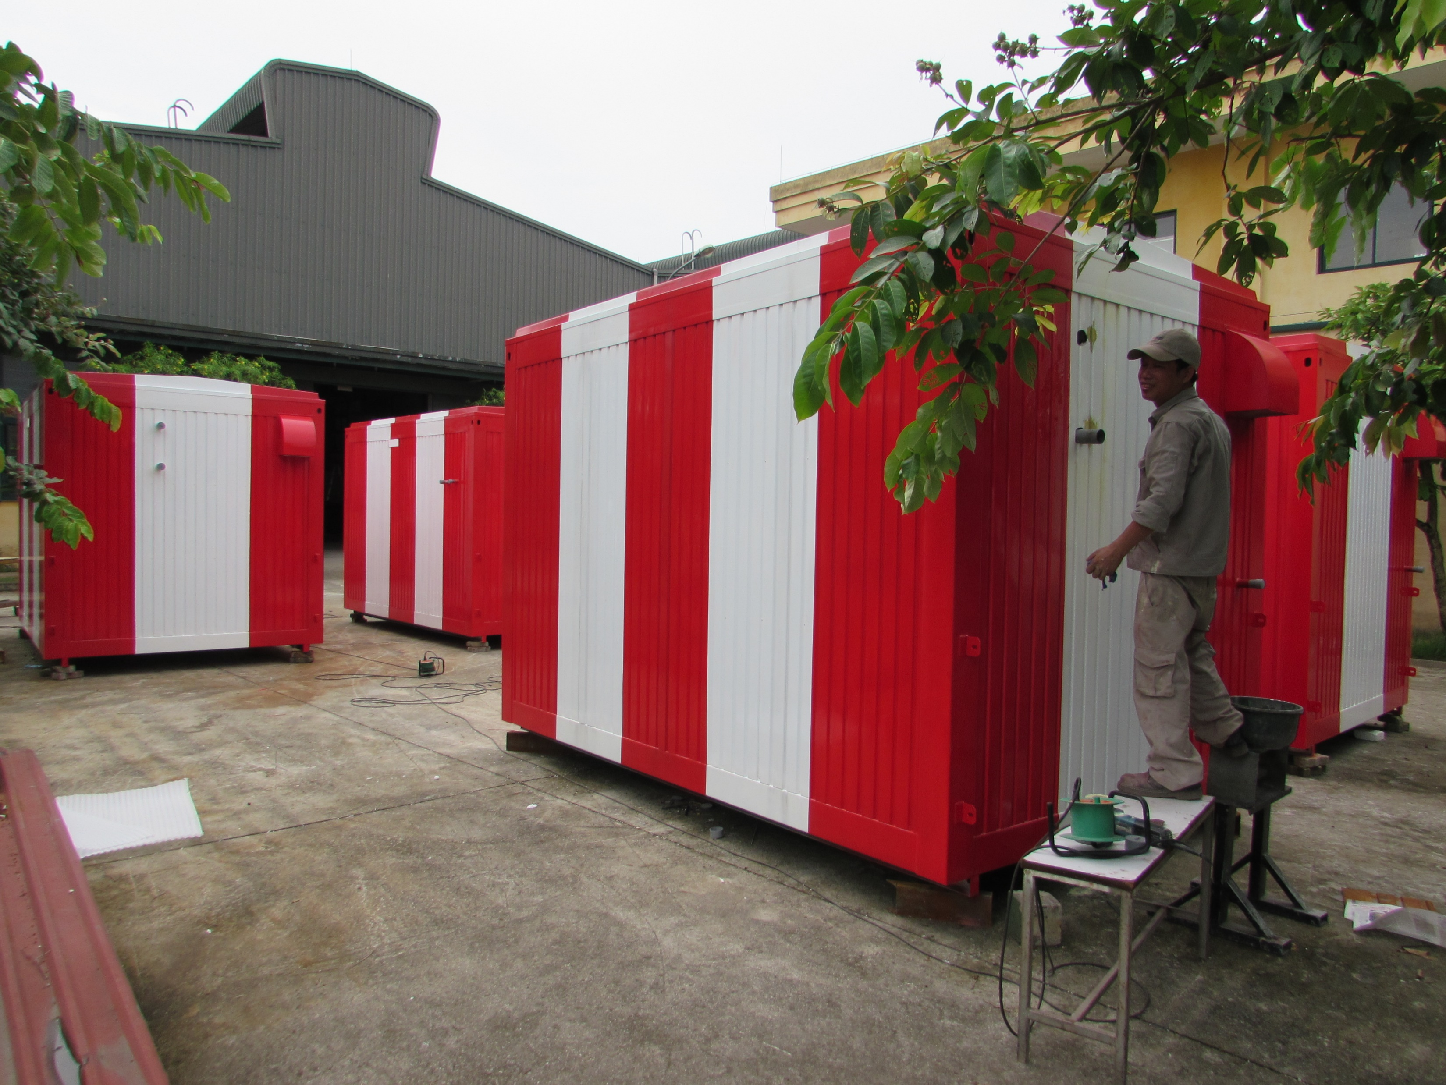
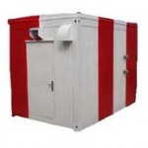
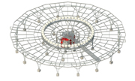
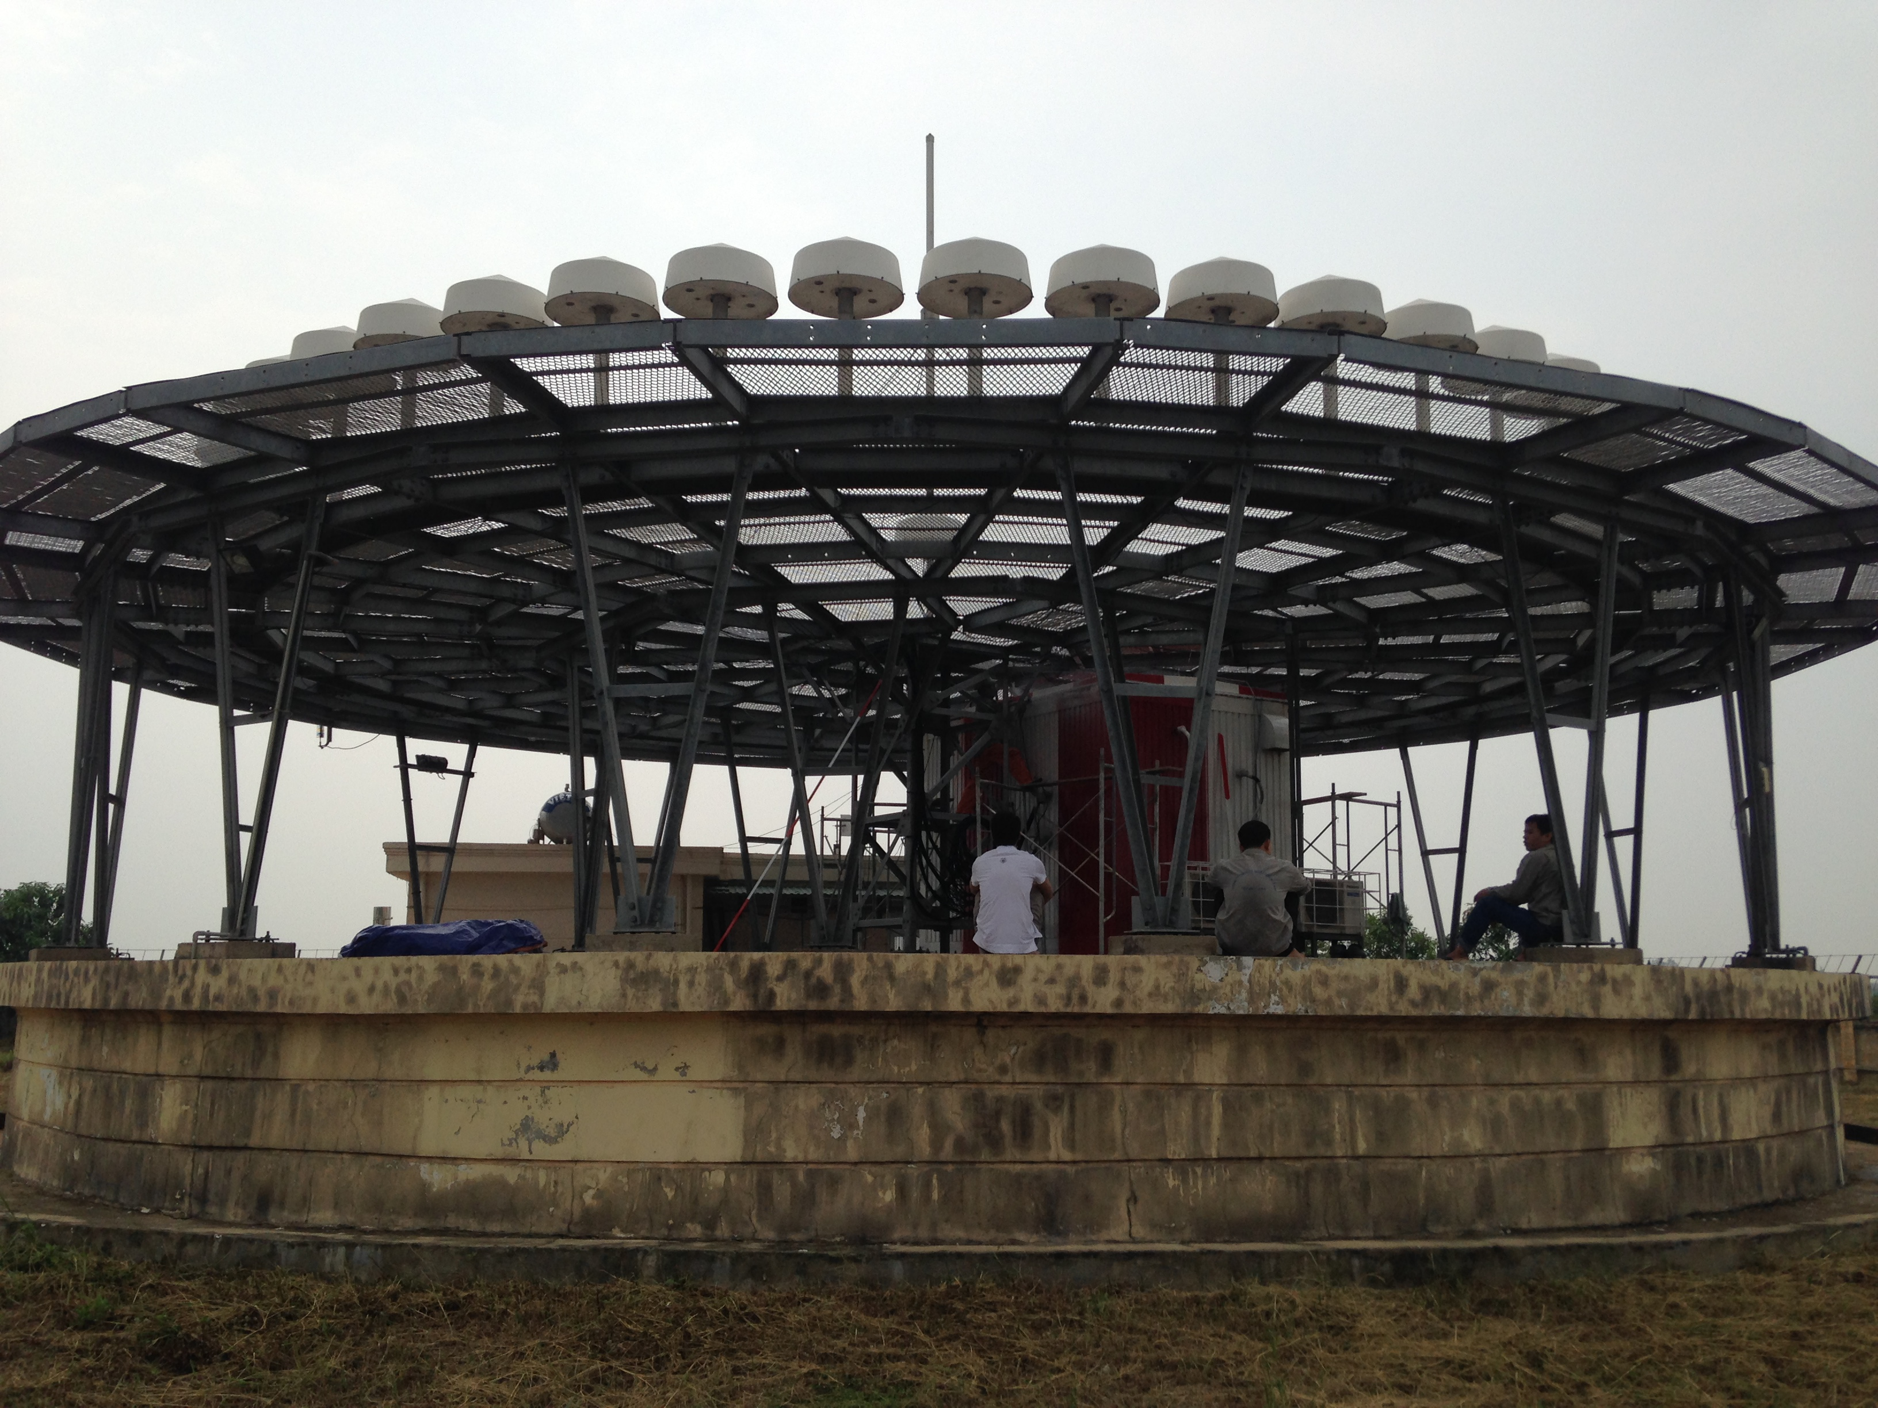
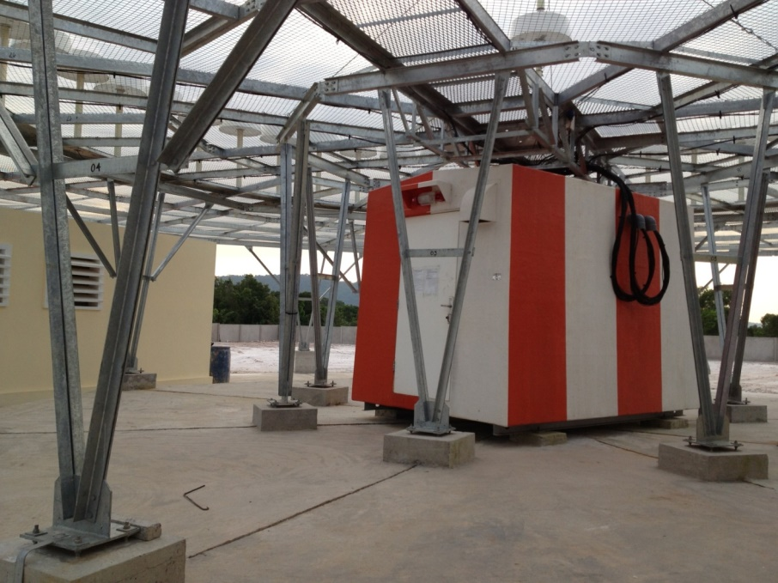
Shelter thép, composite, lắp ghép
Giàn phản xạ VOR

Slide 7
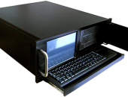
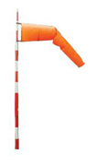
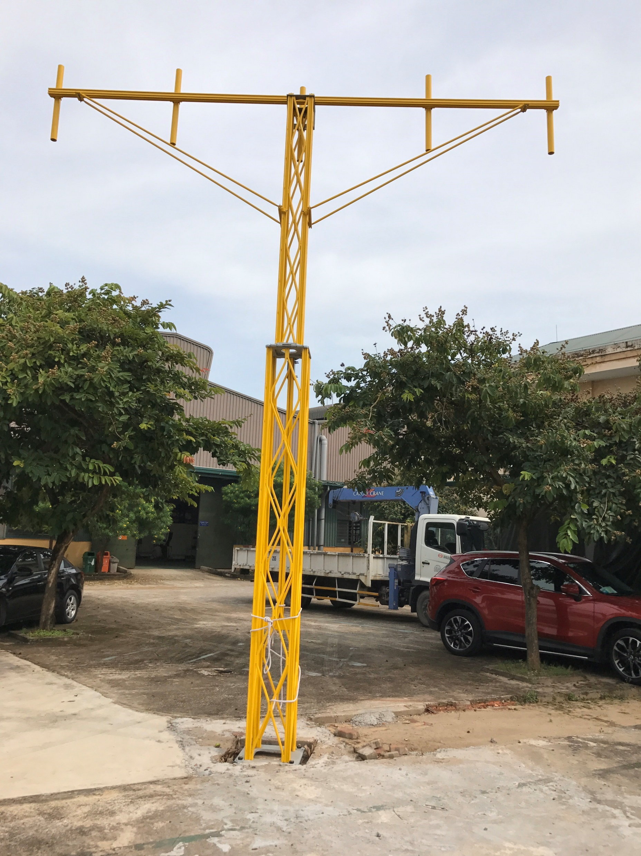
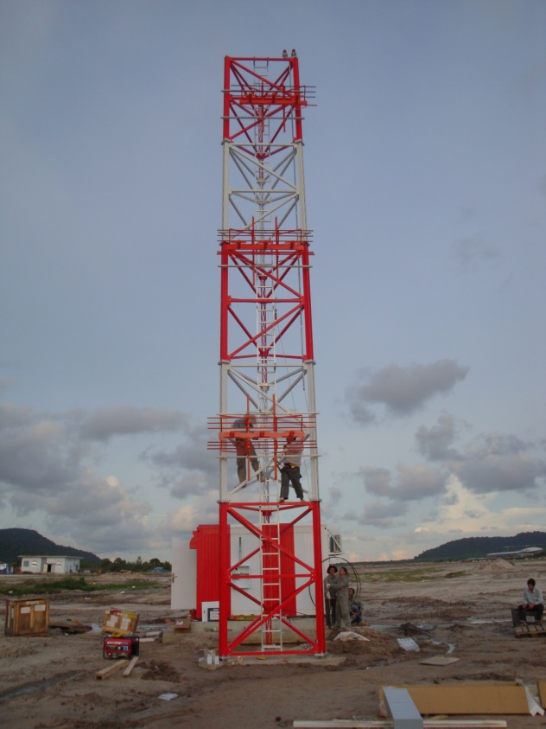
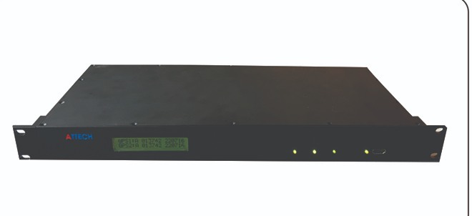
Thiết bị ghi âm
Ghi âm
Cột gió
Cột Glide Path
Đồng hồ GPS

Slide 8

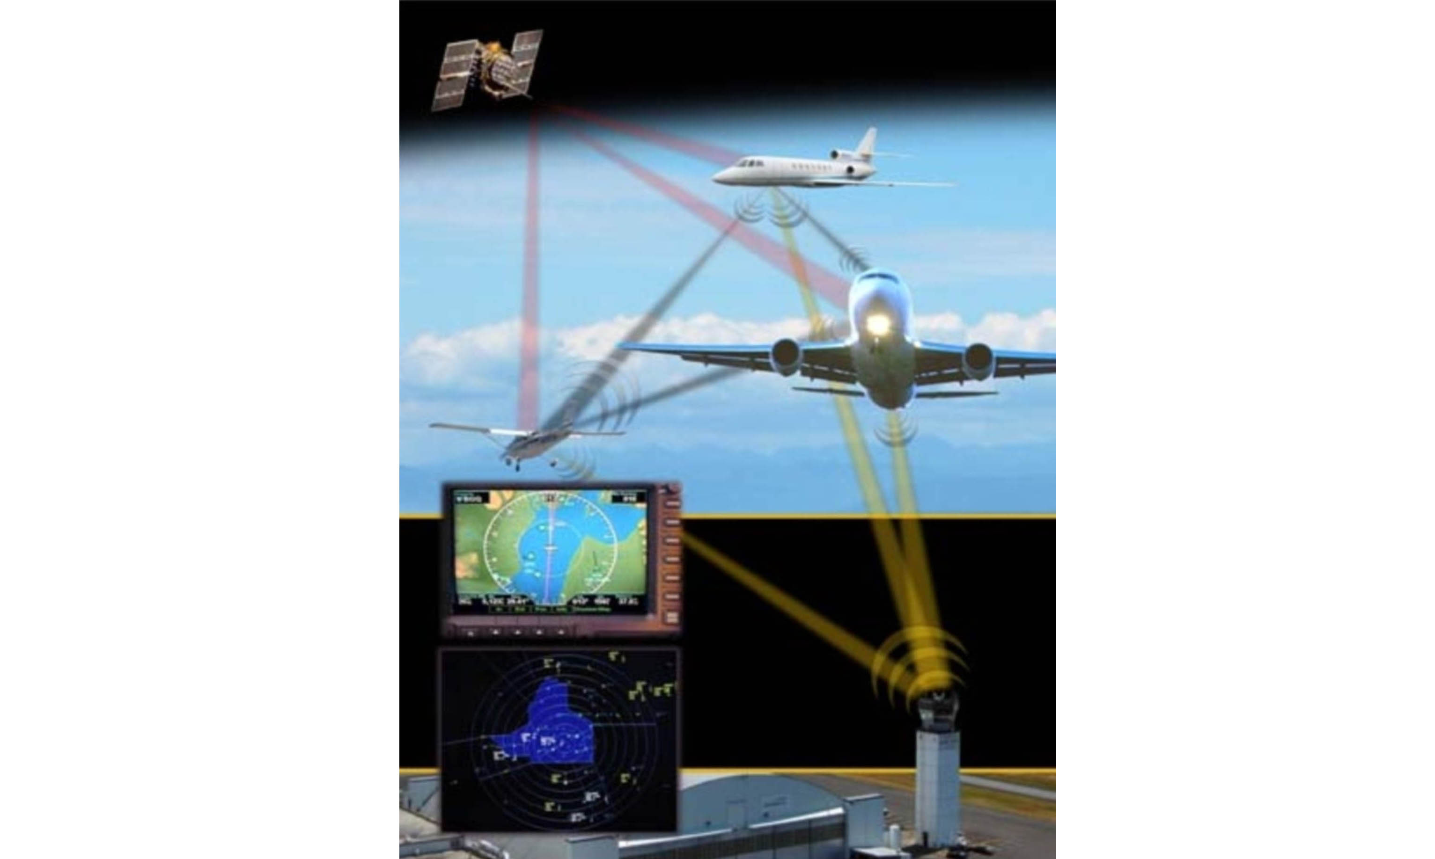
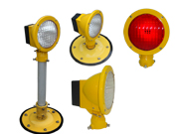
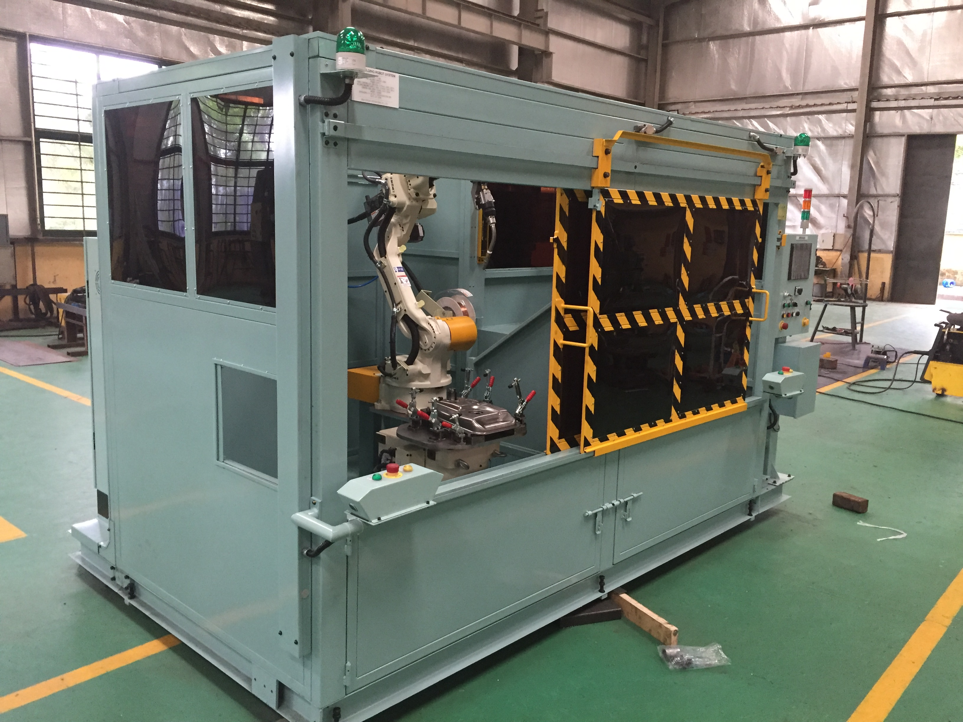
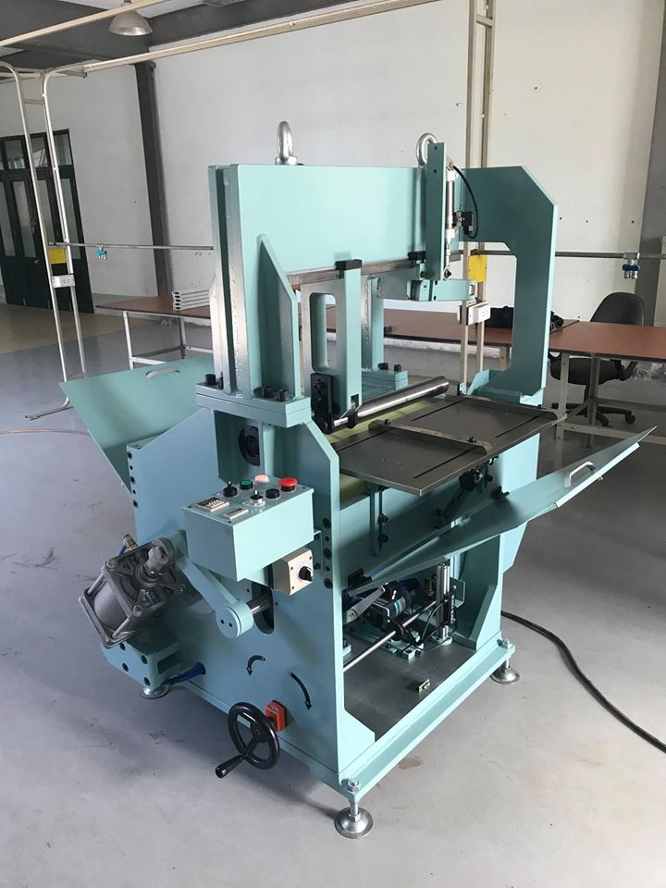

Slide 9
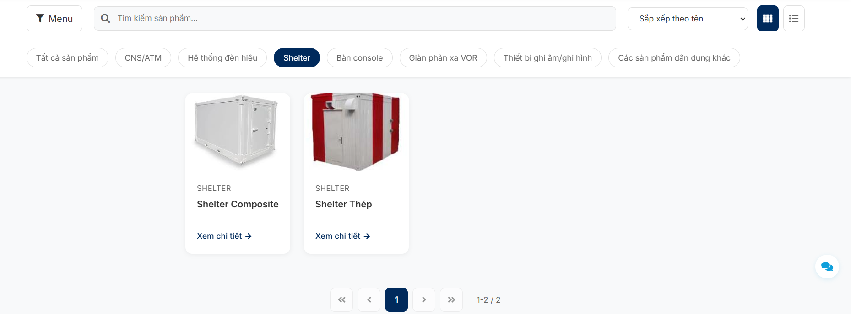

Slide 10
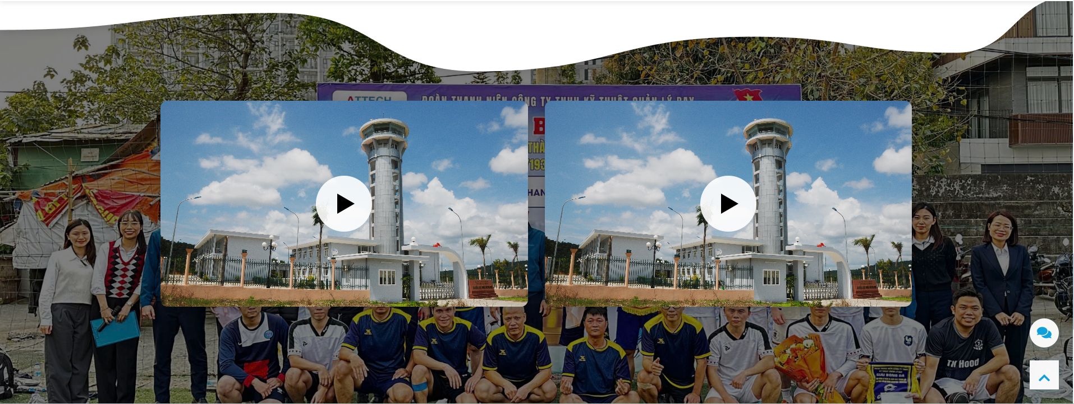
5, Phần video giới thiệu công ty

Slide 11
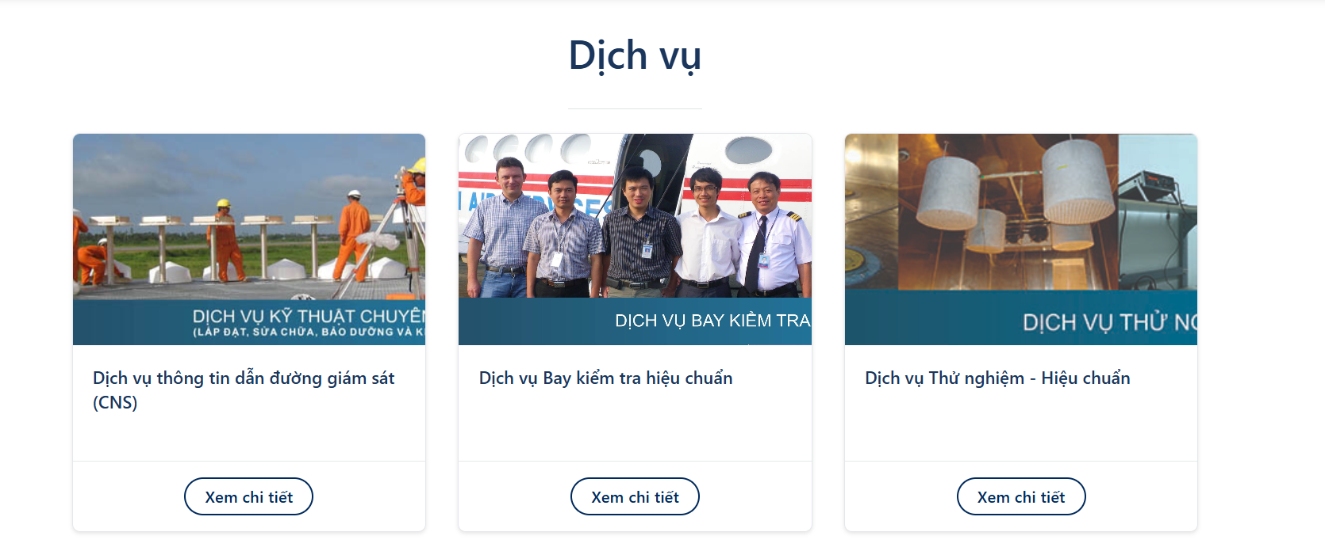
6, Phần trang danh sách dịch vụ

Slide 12
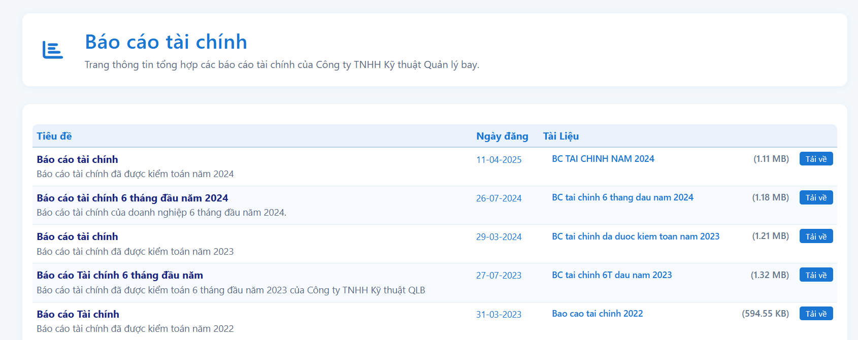
7, Phần trang báo cáo tài chính

Slide 13
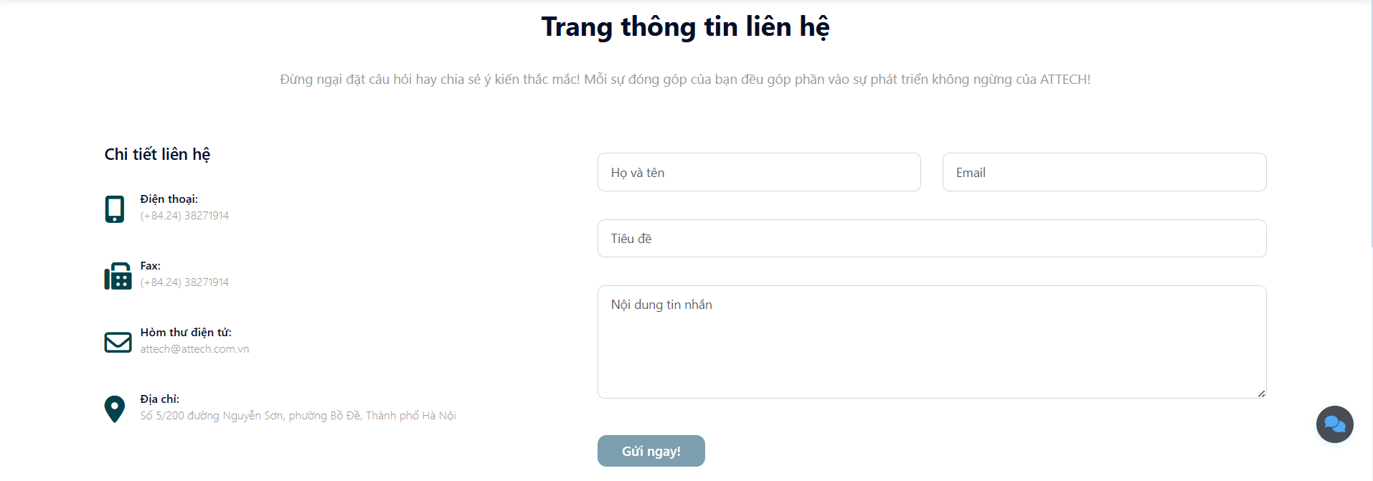
7, Phần trang thông tin liên hệ

Slide 14
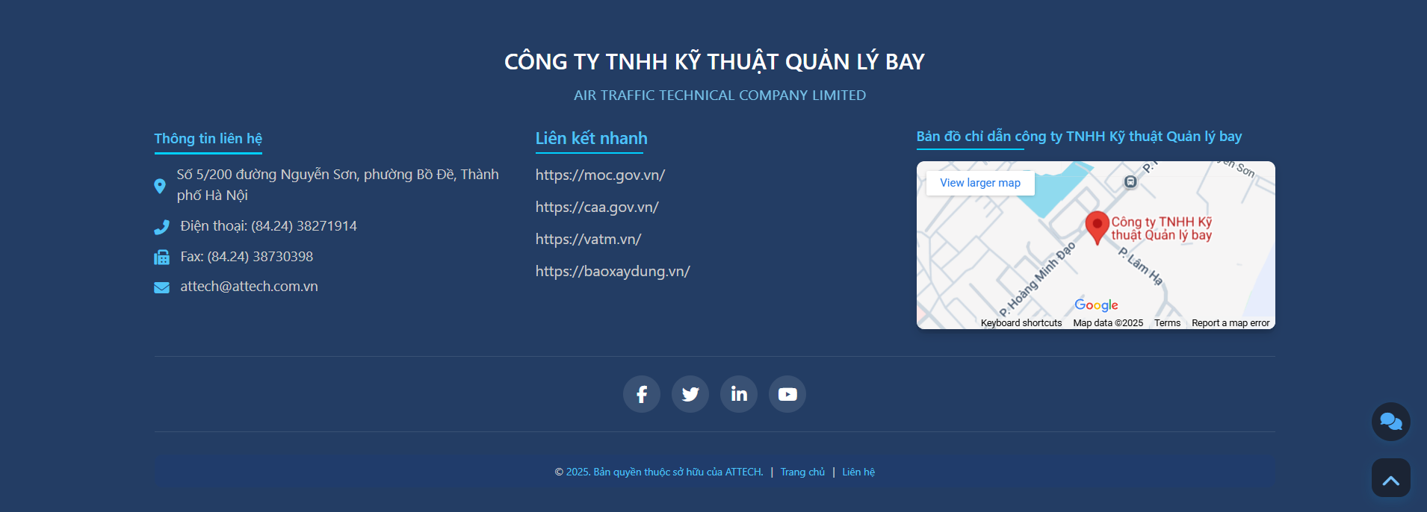
7, Phần đuôi trang (footer)

